Slide 1


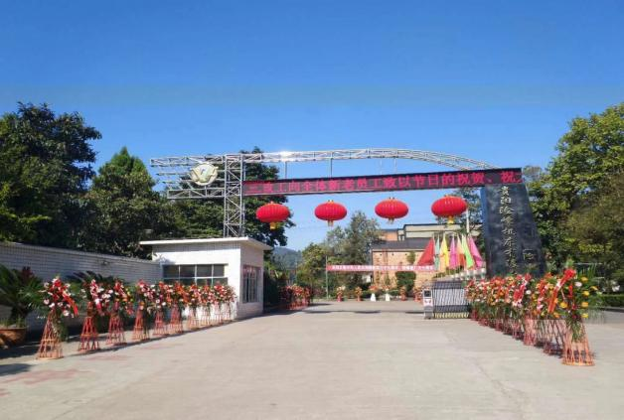
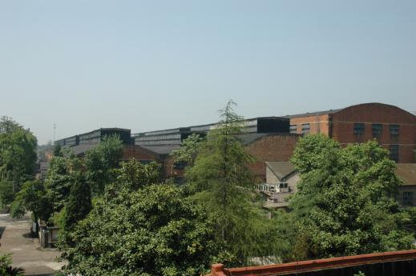
贵阳险峰机床有限责任公司

Slide 2

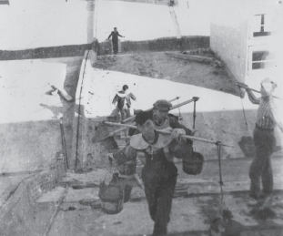
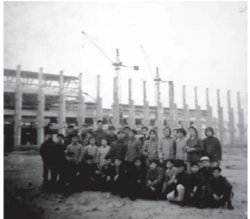
贵阳险峰机床有限责任公司
一、企业概况
一）发展历程
1、初创阶段（1958~1964年）
企业始建于1958年，原名贵州重型
锻压设备制造厂。作为国家一五期间重点
规划重工业基础建设项目，由原苏联援建。
后随着中苏关系恶化，项目启动建设
不久即面临下马。最终在贵州省政府的积
极协调下，得以继续将已建部分通过合并
、 转迁，经过艰苦的创业逐步成形。
Notes:
国家首都、世界城市、文化名城、宜居城市

Slide 3
贵阳险峰机床有限责任公司
一、企业概况
但由于受当时生产条件资料、
技术能力的限制，最初没有定
型生产什么产品。可以说能做
什么就先做起来，包括自造加
工设备。第一批产品是按计划
生产的空气锤。
随着产品的正式下线，改变了
贵州省机床制造从无到有的状况。
Notes:
国家首都、世界城市、文化名城、宜居城市

Slide 4
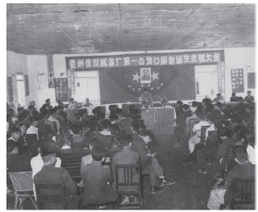
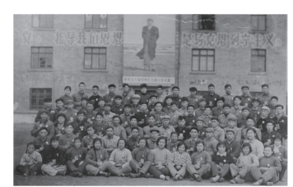
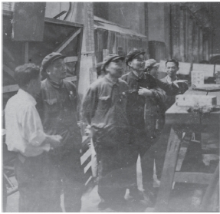
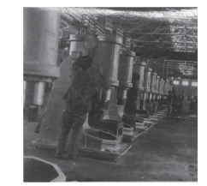
贵阳险峰机床有限责任公司
Notes:
国家首都、世界城市、文化名城、宜居城市

Slide 5
贵阳险峰机床有限责任公司
一、企业概况
2、成形阶段（1965～1990年）
1965年三线建设期间，无锡机床
厂内迁无心磨床生产线人、设备
和技术，与企业合并组建险峰机
床厂。企业正式走向良性发展的
轨道，历经各种波折逐渐成形。
Notes:
国家首都、世界城市、文化名城、宜居城市

Slide 6
贵阳险峰机床有限责任公司
一、企业概况
期间企业迎来最为重要、关键的历史发展机遇。在较为雄厚的技术实力支撑下，产品逐渐丰富，形成了锻压、磨床两大类产品并肩齐飞的稳步发展的新局面。多项产品成为国内首台套研制，成功填补空白。第一台大型轧辊磨床、第一台D42-630辊锻机……等等。其中辊锻机、无心磨床还成为国家重点援外输出产品，嫁接起发展中国家友好合作的桥梁，为新中国建立起良好的国际形象。
Notes:
国家首都、世界城市、文化名城、宜居城市

Slide 7
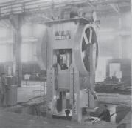
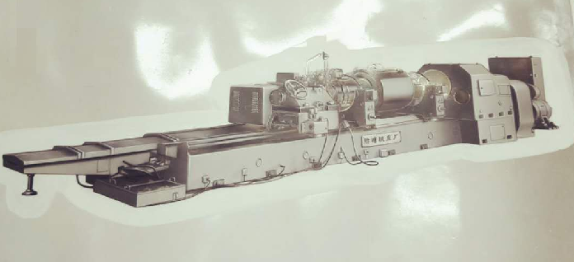
贵阳险峰机床有限责任公司
。
Notes:
国家首都、世界城市、文化名城、宜居城市

Slide 8
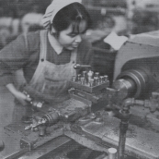
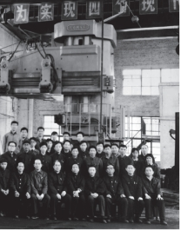
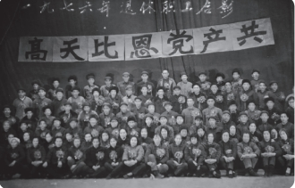
贵阳险峰机床有限责任公司
Notes:
国家首都、世界城市、文化名城、宜居城市

Slide 9
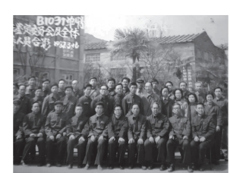
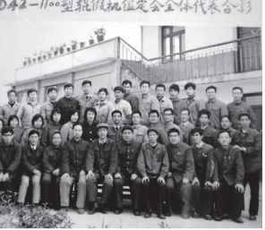
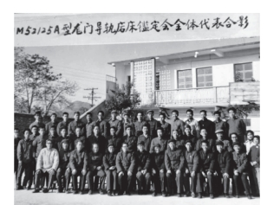
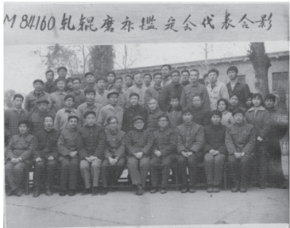
贵阳险峰机床有限责任公司
Notes:
国家首都、世界城市、文化名城、宜居城市

Slide 10
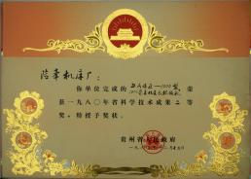
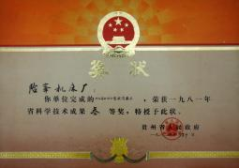





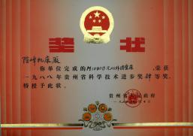
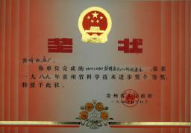
贵阳险峰机床有限责任公司
Notes:
国家首都、世界城市、文化名城、宜居城市

Slide 11
贵阳险峰机床有限责任公司
一、企业概况
3、发展成熟阶段（1991~2009年）
1991年通过吸收国外瓦德里希济根公
司先进的轧辊磨床制造技术和设计理
念，自主研制国内第一台MK84125数控
型轧辊磨床,成功填补国内空白，
并因此荣获国家科学技术进步二等
奖荣誉。自此推动企业迈向成熟辉
煌的新阶段。
。
Notes:
国家首都、世界城市、文化名城、宜居城市

Slide 12
贵阳险峰机床有限责任公司
一、企业概况
期间企业按照现代企业发展要求不断完善管理体系建设，相继建立起ISO9001全面质量管理体系、ISO10012测量管理体系。同时重视科学技术作为第一生产力的引领作用，第一批通过国家级企业技术中心认证。鼓励通过科技创新促进企业持续发展，成为国内轧辊磨床、无心磨床行业标准的起草和修订单位，数控磨床产品获得中国名牌产品称号。随着国内冶金轧制行业的超常规急速发展，企业也引来了高速发展的黄金时期。先后通过兼并收购花溪砖瓦厂、黔光铝制品厂、贵阳压铸厂等多家企业，组建贵州险峰实业有限公司，成为机床行业极具实力的标杆企业，产品市场占有率长期处于领先地位，多规格产品成功填补国内空白，为国家节约大量外汇资源，为推动相关行业发展起到不可或缺的积极贡献。
Notes:
国家首都、世界城市、文化名城、宜居城市

Slide 13
贵阳险峰机床有限责任公司
Notes:
国家首都、世界城市、文化名城、宜居城市

Slide 14
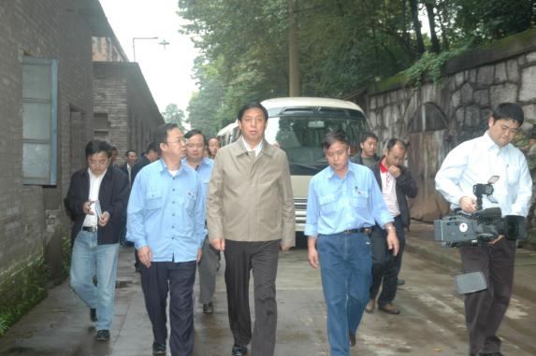
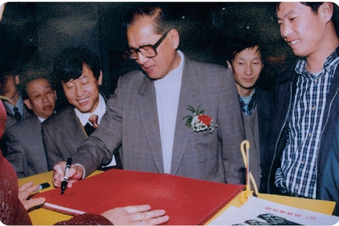
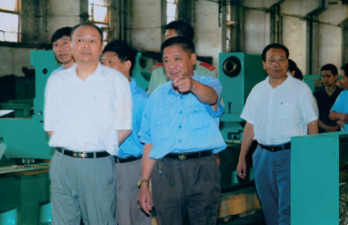
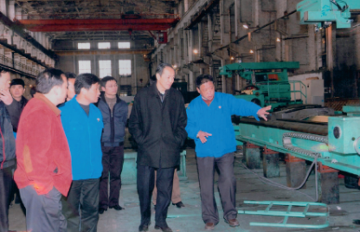
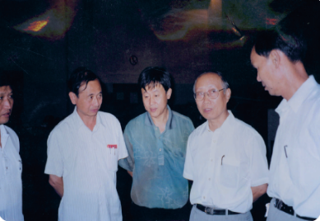
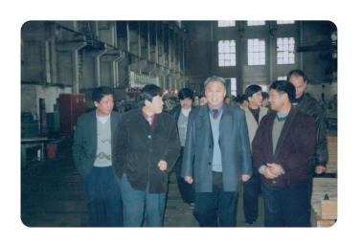
贵阳险峰机床有限责任公司
Notes:
国家首都、世界城市、文化名城、宜居城市

Slide 15
贵阳险峰机床有限责任公司
一、企业概况
4、调整阶段（2010-）
2009年，公司为顺应国有企业改制需要，以险峰机床厂全部资产划转组建成立贵阳险峰机床有限责任公司，并于2010年开始，投资5.7亿元资金启动建设贵阳险峰机床小孟工业园异地扩能建设项目。由于对行业发展趋势出现重大误判，在建设资金未全部配套到位情况下，强行借贷推动项目建设，为企业后续发展埋下严重隐患。期间产品市场主要应用行业面临产能严重过剩的影响，需求急剧萎缩。在双重压力下企业经营面临较为严峻的挑战，最终在贵阳市委市政府的大力支持下，小孟项目带来的财务危机成功化解。随着2016年行业市场逐渐复苏，企业又重新迎来一轮新的发展契机。
Notes:
国家首都、世界城市、文化名城、宜居城市

Slide 16
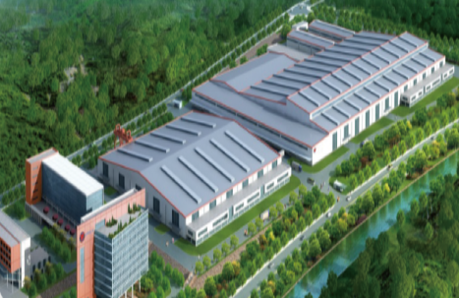
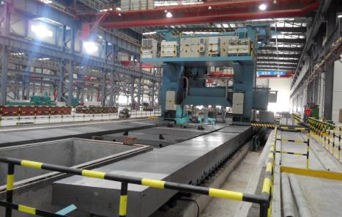
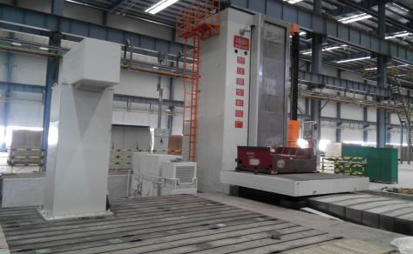
贵阳险峰机床有限责任公司
Notes:
国家首都、世界城市、文化名城、宜居城市

Slide 17
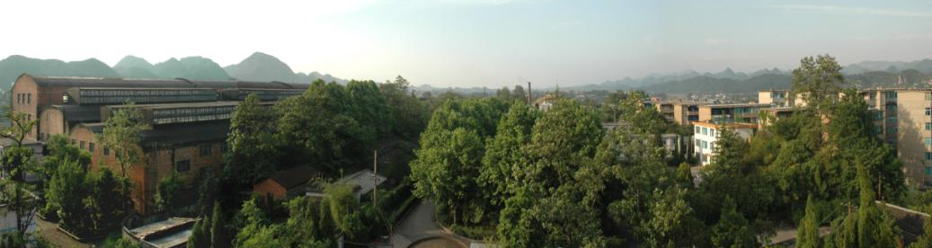
贵阳险峰机床有限责任公司
一、企业概况
二）基本情况
1、经营情况：公司注册于贵州省贵阳市小河国家经济技术开发区，注册资金1亿元，现有资产近7亿元。2018年公司主营业务收入1.7亿元，利税1500万元。
2、人员情况：公司现有职工1000余人，各类专业技术人才173人，高技能人才271人，其中初级职称104人、中级职称53人、高级职称16人，高级工154人、技师74人、高级技师43人。
Notes:
国家首都、世界城市、文化名城、宜居城市

Slide 18
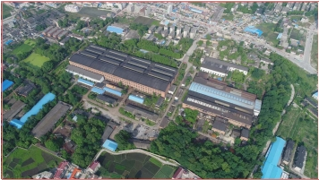
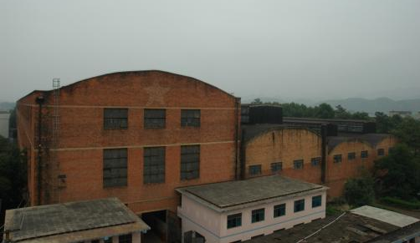
贵阳险峰机床有限责任公司
一、企业概况
二）基本情况
3、生产能力：公司惠水生产制造基地，占地面积370亩，建筑面积8万平方米，主要生产工艺设备1000多台，其中包括：瑞士数控精密外圆磨床、日本东芝数控精密镗床、32x4米超大型双机架数控龙门铣床、数控导轨磨床、各种规格数控加工中心、车铣镗床、数控蜗杆磨、树脂砂生产线、双频激光干涉仪、三坐标机等等一批先进的工艺装备和完善的配套检测设备，总资产近7亿元，具备年产各类专业机床700余台的生产能力，拥有数控机床制造从研发设计、毛坯铸造、生产加工、总装调试、检验检测、售后服务所需的完整的产业体系。
Notes:
国家首都、世界城市、文化名城、宜居城市

Slide 19

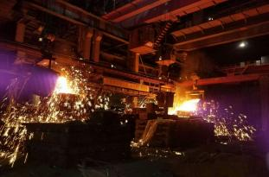
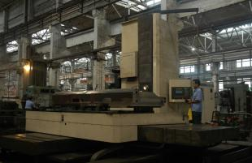
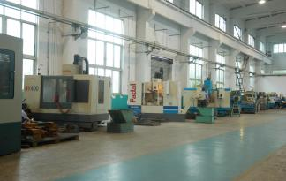
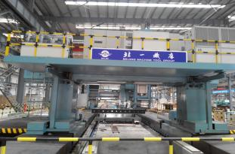
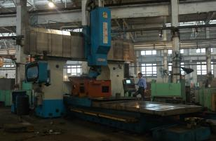
贵阳险峰机床有限责任公司
2、主要生产能力

Slide 20
贵阳险峰机床有限责任公司
一、企业概况
二）基本情况
3、研发能力
公司于1993年建立起企业技术中心，曾获得国家级企业技术中心认证，现为贵州省省级企业技术中心，拥有各类研发人员70余人。下设磨床、电气、液压、工艺、标准等专业研究室以及重型磨床和无心磨床实验室。中心长期与国内著名科研院所开展产学研深度合作，先后承担过国家机械工业部、科技部、工信部以及贵州省和贵阳市的多项重大科技专项研究工作，相继开发出具有自主知识产权和关键核心技术的七大类11个系列不同规格的机床产品。多项技术成果成为国内首创，填补国内空白，获得国家专利40余项，成为轧辊磨床行业标准的起草和修订单位。多年来中心通过技改建立了CAD/CAPP//PDM等现代化设计及信息管理网络系统，累计添置了双频激光干涉仪、三坐标机等一批先进完善的检测设备和实验仪器。具备较强的产品设计开发、实验研究、技术咨询服务的能力。

Slide 21
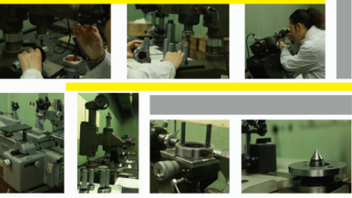
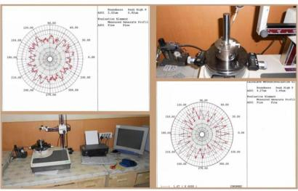
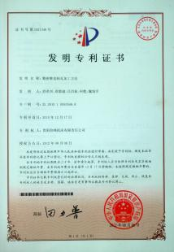
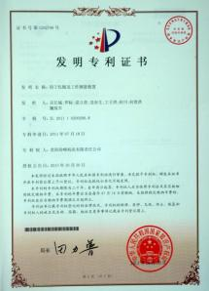
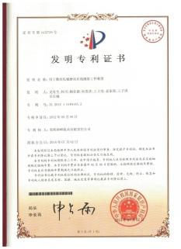
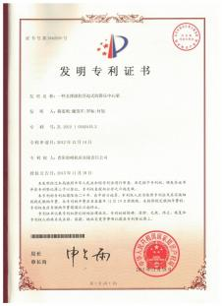
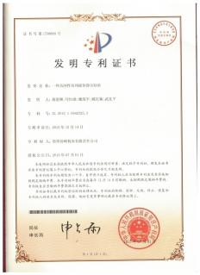
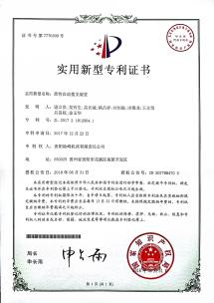
贵阳险峰机床有限责任公司
3、研发能力

Slide 22
贵阳险峰机床有限责任公司
一、企业概况
二）基本情况
4、企业资质和荣誉
险峰机床始终坚持以科技创新为引领，以市场需求为导向，以品质保障为支撑，努力开拓进取，不断夯实在行业的领军地位。1995年通过ISO9001质量管理体系认证；2007年通过ISO10012测量管理体系认证，2007年“险峰牌”数控磨床荣获中国名牌产品称号。新产品开发多次填补国内空白，取得了系列重大科技成果，其中数控轧辊磨床曾先后获得国家科学技术进步、原国家机械工业部科技进步二奖，贵州省、贵阳市科技进步以及优秀新产品奖励百余项。现为贵州省高新技术企业。

Slide 23
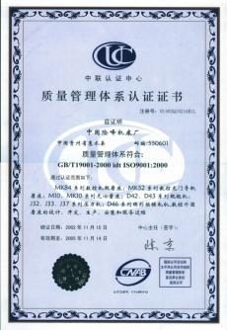
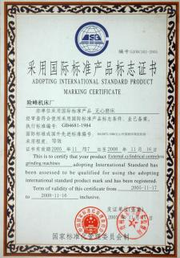
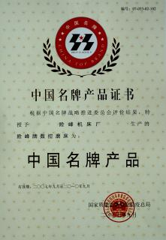
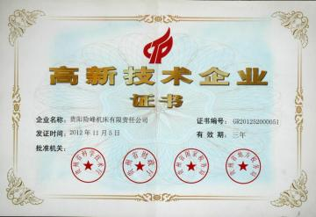

贵阳险峰机床有限责任公司
4、企业资质和荣誉

Slide 24









贵阳险峰机床有限责任公司
4、企业资质和荣誉
Notes:
国家首都、世界城市、文化名城、宜居城市

Slide 25
贵阳险峰机床有限责任公司
一、企业概况
二）基本情况
5、企业文化
企业精神：
爱厂、敬业、团结、奋进
企业使命：
追求卓越，服务世界
质量方针：
专精特新促发展、从严管理保信誉、塑造精品创名牌、顾客满意是宗旨。
干部工作原则：
敢担当、讲团结、勤沟通、重协调、强执行

Slide 26






贵阳险峰机床有限责任公司
二、企业主导产品
1、轧辊磨床
1968年研发制造国内第一台轧辊磨床，是我国轧辊磨床标准起草及修订单位，至今已形成从普通型到数控型全系列产品设计制造能力，曾荣获国家及原机械工业部科技进步二等奖荣誉奖励。绝大部分规格系列产品均为国内首创，成功填补空白，成为我国替代同类进口机床最好的国产品牌之一。产品远销欧、亚、非、美等各大洲二十多个国家和地区，在国际上声誉卓著, 位居世界轧辊磨床制造企业前列。

Slide 27




贵阳险峰机床有限责任公司
二、企业主导产品
2、无心磨床
由无锡机床厂于1965年内迁开始制造，通过在以M1080、M1083、XF-004三个基型产品为基础不断研发升级，已形成包括数控系列产品、连线生产磨削单元等高端智能化产品设计及规模化批量制造完整的产业链。企业同时是无心磨床行业标准修订单位。

Slide 28







贵阳险峰机床有限责任公司
二、企业主导产品
3、其他
包括：导轨磨床、辗环机、辊锻机、楔橫轧、轨道焊缝磨床的专机设计及制造。

Slide 29










贵阳险峰机床有限责任公司
三、主导产品性能简介
公司目前主导产品包括轧辊磨床和无心磨床两大类，主要面向冶金、造纸、船舶、核电、制辊、汽车、轴承、家电、军工等行业轴类零件磨削加工，其中轧辊磨床占据主营收入的近80%，在国内市场占有率40%左右，长期处于领先地位。重点用户包括：宝钢、鞍钢、马钢、沙钢、东北轻、西南铝、燕山钢铁、晨鸣纸业、南京船用等行业龙头企业。

Slide 30


贵阳险峰机床有限责任公司
三、主导产品性能简介
1、数控轧辊磨床系列功能介绍
数控轧辊磨床系列是公司建立在五十余年轧辊磨床制造经验基础上，通过引进吸收德国先进的机床制造技术，自行设计和生产的CNC数控磨床产品。从结构形式上分为砂轮移动式和工件移动式两种，具有高效率、高精度、使用安全可靠的特点。它大量采用当前先进的SIEMENS数字控制技术和机械传动技术，整机的综合性能达到世界先进水平。
工件移动式轧辊磨床
砂轮移动式轧辊磨床

Slide 31


贵阳险峰机床有限责任公司
三、主导产品性能简介
磨床采用 SIEMENS SINUMERIK 分布式计算机数控系统，内置S7-300可编程控制器，机床外部的I/O接点通过PROFIBUS工业现场总线传输到中央控制系统。采用SINUMERIK Integrate Create MyHMI自主开发的险峰轧辊磨床专用人机接口界面。具有各种适合轧辊磨床的特殊要求、简洁明了的操作画面。能实现磨床自动控制和自动磨削测量过程的模拟显示、曲线编程、测量精度显示以及打印和存贮。

Slide 32



贵阳险峰机床有限责任公司
三、主导产品性能简介
磨床各数控轴配备SIEMENS全数字化控制的交流伺服电机，S120驱动系统。由于交流伺服电机和交流主轴电机具有精度高、免维护和环境适应能力强等优点，因此磨床能在较恶劣的现场环境条件下长期可靠地工作。轧辊测量系统采用德国HEIDENHAIN精密直线光栅，确保了磨床的轧辊测量精度和数控系统位置控制精度。配备专用的电子手轮，用于各伺服轴的手动调整，调整量可以通过屏幕坐标精确显示。

Slide 33

贵阳险峰机床有限责任公司
三、主导产品性能简介
轧辊测量系统采用德国HEIDENHAIN生产的新型直线光栅，确保了磨床的轧辊测量精度和数控系统位置控制精度。
操作显示器采用SIEMENS 15寸彩色液晶显示器OP015A，中、英文显示，操作系统采用英文WINDOWS7。系统具有完备的报警与诊断功能，配备丰富的帮助及操作提示。

Slide 34



贵阳险峰机床有限责任公司
三、主导产品性能简介
磨床主要轴承均采用了INA、FAG或SKF的产品。
磨床磨架、测量架及曲线磨削伺服轴均采用德国BLIS精密滚珠丝杆传动。
主要液压元件（泵、阀）采用德国Bosch-Rexroth产品。

Slide 35
贵阳险峰机床有限责任公司
三、主导产品性能简介
2、基本功能介绍
砂轮全自动动态平衡
砂轮磨损自动补偿
砂轮恒线速磨削
砂轮恒电流磨削
砂轮自动快速趋近
短行程磨削（自适应磨削）
砂轮全自动修整
全自动闭环控制磨削
砂轮断电自动保护及安全联锁
故障报警与自动诊断、故障报表与记录功能
与磨辊间管理系统（L3）、工厂管理系统进行数据通信（包括硬件、软件）、输出报表
计算机和控制系统配UPS电源
操作界面：中文（中英文可选）
动压润滑（稀油或干油）托瓦的托架
磨床最大噪音级别：≤80d
测量系统可实现检测：
轧辊辊型检测
轧辊圆度检测
涡流探伤检测
系统安全保护：
砂轮主轴润滑油温度、流量或压力、污染保护功能
机械、电气设备的安全、故障连锁与监控保护功能

Slide 36
贵阳险峰机床有限责任公司
三、主导产品性能简介
2、基本功能介绍
基本磨削方式：
手动控制磨削：电子手轮控制磨削。
程序控制自动磨削：实现全自动控制磨削。
支撑方式：顶磨或托磨
可以完成以下加工：
磨削圆柱形辊面；
磨削圆锥形辊面；
磨削中凸或中凹曲线辊面；
磨削CVC曲线及任意组合曲线辊面；
具有直线和圆弧分段倒角磨削功能。

Slide 37

贵阳险峰机床有限责任公司
三、主导产品性能简介
3、主要规格介绍
3.1、工件移动式轧辊磨床
本机型适用于钢带、铜带、铝箔等产品多辊轧机细长工作辊、中间辊、支撑辊的磨削，具有高精度，高表面质量特点。采用顶磨或托磨方式，一般为单点测量机构，特殊要求下也可实现双点测量。主要数轴包括：
U轴——曲线磨削（AC伺服）
Z轴——工作台纵向移动（AC伺服）
X轴——磨架横向进给（AC伺服）
C轴——工件驱动（AC主轴伺服）
C1轴——磨头主轴驱动（AC主轴伺服）
X1轴——双点测量（特殊订购）

Slide 38

贵阳险峰机床有限责任公司
三、主导产品性能简介
3、主要规格介绍
3.1、工件移动式轧辊磨床
1）典型结构描述：
床身：工件床身与砂轮床身设计为整体床身，采用“V-平”导轨形式。机床床身采用高强度低应力合金铸铁铸造，并经两次退火处理，消除内应力，确保机床基础精度稳定可靠。
头架：采用西门子交流伺服电机经减速机和一级三角皮带减速后驱动拨盘回转，无级变速。顶尖采用镶硬质合金头的5#莫氏锥度顶尖。

Slide 39
贵阳险峰机床有限责任公司
三、主导产品性能简介
3、主要规格介绍
3.1、工件移动式轧辊磨床
典型结构描述：
尾座：二层结构，水平精度可调，可沿工作台手动移动，采用齿轮、齿条传动。尾架套筒的伸缩量为100mm，采用齿轮传动丝杆驱动。配有顶紧力显示仪表以及直线修整器。
中心架：采用两托瓦支承，支承范围可调。中心架沿工作台方向可通过齿轮齿条移动，上下托瓦均可通过丝杆进行调整，托瓦润滑采用滴油润滑。中心架托瓦材质采用巴氏合金（ZChSnSb11-6）。

Slide 40
贵阳险峰机床有限责任公司
三、主导产品性能简介
3、主要规格介绍
3.1、工件移动式轧辊磨床
典型结构描述：
磨架：分上下两层，横进给采用V-平矩形贴塑静压导轨。磨架进给由交流伺服电机通过德国斯德博进口减速机驱动进口滚珠丝杆来实现。进给灵敏度高，抗振性好，运动平稳。微量进给用电子手轮控制，最小进给量为1μm，进给量可显示。
中高机构：安装于磨架下壳体，采用磕头式机构，磨架分两层，在磨削曲线辊时，磨架上层相对于下层围绕回转轴微量回转，进行曲线及中高辊的磨削，运动灵敏，进给精度高。中高机构由伺服电机经蜗轮蜗杆减速驱动滚珠丝杆旋转，从而使磨架上层偏转来实现，保证高精度的曲线线磨削。

Slide 41
贵阳险峰机床有限责任公司
三、主导产品性能简介
3、主要规格介绍
3.1、工件移动式轧辊磨床
典型结构描述：
砂轮主轴：根据不同行业特点分别采用纯动压润滑轴承或动静压润滑轴承结构。由西门子交流主轴电机驱动。先进的结构设计以及精细的工艺保障措施，使得磨头可进行粗、精及抛光磨削。 磨削过程中砂轮连续进给，以补偿砂轮磨损。
测量装置：配备单点测量，测量工件的侧母线，测量杆回转由液压马达来实现，测量头采用德国海德汉短光栅，用于测量轧辊的圆度、同轴度、圆柱辊形。并能将辊形曲线与给定曲线进行比较，自动生成补偿曲线进行补偿磨削。

Slide 42



贵阳险峰机床有限责任公司
三、主导产品性能简介
3、主要规格介绍
3.1、工件移动式轧辊磨床
产品图片：

Slide 43
贵阳险峰机床有限责任公司
三、主导产品性能简介
3、主要规格介绍
3.1、工件移动式轧辊磨床
主要用户：

Slide 44
贵阳险峰机床有限责任公司
三、主导产品性能简介
3、主要规格介绍
3.2、砂轮移动式
适用于冶金行业冷轧、热轧板带的工作辊和支撑辊，造纸行业的烘缸、胶辊以及制辊行业各种不同材料圆柱形工件的表面磨削，具有高精度、高效率、多功能的特点。采用双点测量结构，能够测量辊型、圆度、圆柱度、工件直径等。具有配对辊磨削、自适应磨削、定量磨除、边磨边测、探伤、功能软着陆、带箱磨削、车铣抛光、远程诊断等特殊功能。一台完整的CNC数控轧辊磨床主要的控制轴为七个，即：
砂轮回转主轴----- C1 轴；
工件回转主轴----- C 轴；
拖板移动-----Z 轴；
磨架移动-----X 轴；
磨头微量移动----- U 轴；
测量架移动-----X1 轴。
尾架端中心架自动调整（轧辊校正）---U1轴（选项）

Slide 45

贵阳险峰机床有限责任公司
三、主导产品性能简介
3、主要规格介绍
3.2、砂轮移动式

Slide 46


贵阳险峰机床有限责任公司
三、主导产品性能简介
3、主要规格介绍
3.2、砂轮移动式

Slide 47
贵阳险峰机床有限责任公司
三、主导产品性能简介
3、主要规格介绍
3.2、砂轮移动式
典型结构描述：
床身：工件床身与砂轮床身分，避免了工件重量和回转运动对磨削的影响；同时两床身导轨的相对位置精度均可以分别调整。采用“V—平”导轨组合，截面为矩形加三角形结构。导向精度高，床身刚性好。
床身采用了高强度低应力合金铸铁铸造，并经过两次回火处理，消除内应力，故床身变形小，抗磨损性能好。

Slide 48
贵阳险峰机床有限责任公司
三、主导产品性能简介
3、主要规格介绍
3.2、砂轮移动式
典型结构描述：
头架：采用西门子1PH8交流主轴电机，经三级V形三角皮带传动减速后驱动工件，运转平稳，无振动。头架关键位置轴承采用SKF或FAG进口轴承，头架花盘上安装自位式浮动拨盘装置,用于驱动工件平稳回转。
特殊选型：头架一级皮带传动结构；
大型磨床特殊功能：拨盘液压轴向伸缩功能；头架辅助启动装置。

Slide 49
贵阳险峰机床有限责任公司
三、主导产品性能简介
3、主要规格介绍
3.2、砂轮移动式
典型结构描述：
拖板：采用高强度低应力合金铸铁制造，两次回火处理，消除应力。导轨采用“V-平”形式，人工刮研贴塑静压导轨，几乎没有磨损，接触刚性强，承载能力大，低速无爬行，抗颠覆性能好，保证磨削精度稳定。拖板移动采用西门子1FT7交流伺服电机驱动，位置测量采用光电编码器控制。
特殊功能配置：拖板采用双减速箱或滚珠丝杠传动；拖板高速移动；液压伸缩踏板等。

Slide 50
贵阳险峰机床有限责任公司
三、主导产品性能简介
3、主要规格介绍
3.2、砂轮移动式
典型结构描述：
磨架：横进给导轨采用“V—平”组合的贴塑静压导轨，人工刮研，抗振动、抗颠覆性能好。采用SIEMENS交流伺服电机经德国进口低背隙行星减速机和精密滚珠丝杆传动，实现磨架横进给无级调速，进给精度好 ，灵敏度高。磨架进给位置环采用德国HEIDENHAIN直线光栅控制，位置准确，可实现全闭环控制。进给精度≤0.001mm，最大端进刀量0.05~0.09mm。

Slide 51
贵阳险峰机床有限责任公司
三、主导产品性能简介
3、主要规格介绍
3.2、砂轮移动式
典型结构描述：
砂轮主轴：由偏心套、主轴、静压调节器、卸荷式皮带轮、砂轮卡盘、动平衡仪等组成，采用包容式动静压轴承结构，具有很高的回转精度、承载能力和不易振动，能满足粗磨、精磨及抛光磨削的要求。砂轮主轴轴系安装在高刚度的偏心套筒里，偏心套支承在磨架壳体前端静压腔里，采用西门子1PH8/S120交流主轴电机经窄形三角皮带（OPET）驱动砂轮回转（无级）。砂轮主轴内装自动平衡装置。

Slide 52
贵阳险峰机床有限责任公司
三、主导产品性能简介
3、主要规格介绍
3.2、砂轮移动式轧辊磨床
典型结构描述：
曲线磨削机构：安装在磨架内部，采用高精度回转式静压偏心套结构。偏心套回转由德国西门子交流伺服电机经德国ATLANTA减速机带动垂直安装的精密滚珠丝杆旋转，驱动螺母沿滚珠丝杆上、下移动，带动摆杆驱动偏心套小角度回转，使砂轮获得趋近或退离工件的运动，与Z轴联动从而实现任意曲线磨削，最高12次方，最大磨削中高量1.5mm(半径上)。摆杆安装有液压蓄能式断电保护油缸，实现断电时砂轮自动退后1mm，起到安全保护作用。

Slide 53
贵阳险峰机床有限责任公司
三、主导产品性能简介
3、主要规格介绍
3.2、砂轮移动式轧辊磨床
典型结构描述：
中心架：为适应不同辊颈，每付中心架按工件实际尺寸配有不同规格托瓦，以满足不同辊颈大小工件的磨削要求。采用丝杆和滑块分别调整水平和垂直支承块的位置，用专用的托瓦尺寸测量仪调整瓦块。
托瓦采用巴氏合金浇注，具有耐磨性好，对工件的磨损小的特点。
特殊选择功能：托瓦油气润滑方式，以减少润滑油损耗；中心架移动方式为电动；
尾架端的中心架横向（U1轴）微量自动调整（调整量±1mm），用以补偿轧辊安装误差。

Slide 54
贵阳险峰机床有限责任公司
三、主导产品性能简介
3、主要规格介绍
3.2、砂轮移动式轧辊磨床
典型结构描述：
软着陆功能：为减轻轧辊吊装时对托瓦巴氏合金面的冲击，在工件床身上设计1套液压软着陆装置，在工件装卸时托住工件上下移动。
尾架：尾架一般采用两层结构，上层可以相对下层作微量调整。顶尖套筒设置有工件顶紧力显示装置。尾架沿工件床身作纵向移动，满足不同工件长度的磨削要求。底座和套筒可机动调整（也可手动调整）。砂轮修整器装于尾架上层内侧面，利用金刚石修整笔修整砂轮。尾架套筒前端处安装测量基准盘。用以校正测量系统。尾架、套筒锁紧方式为手动锁紧。
特殊选择功能：尾架套筒液压伸缩。

Slide 55
贵阳险峰机床有限责任公司
三、主导产品性能简介
3、主要规格介绍
3.2砂轮移动式轧辊磨床
典型结构描述：
轧辊测量系统：采用CP型两点结构，装于磨架之上随磨架一起运动。包括测量滑枕和A、B两个测量臂。测量滑枕由SIEMENS1FT7交流伺服电机通过行星减速器及滚珠丝杆驱动,带动A测量臂沿直线滚动导轨副移动以适应不同直径轧辊的测量需要；B测量臂安装在测量架底座上随磨架运动。测量时，A、B测量臂通过液压油缸分别旋转90°放下进入测量位置，其它时候测量臂收起。轧辊测量系统配备德国HEIDENHAIN长光栅和两个MT12W短光栅(A、B测头)，分辨率0.0001mm。在测量中，长光栅尺用于直径测量，轧辊的圆度、圆柱度、辊形等参数用短光栅尺测量。通过两个测量臂，磨前、磨后均可以测量数据。测量数据由CNC 综合后自动控制磨削程序，并在LCD屏幕上显示轧辊给定曲线、实际曲线、误差曲线和补偿曲线，必要时可以表格形式或图形打印输出测量结果。

Slide 56
贵阳险峰机床有限责任公司
三、主导产品性能简介
3、主要规格介绍
3.2、砂轮移动式轧辊磨床
典型结构描述：
测量装置主要优点：
➢高精度
a)采用德国HEIDENHAIN高分辨率数字光栅。
b)通过特殊测量系统修正机械误差。
c)重复测量精度误差≤0.005mm。
➢自动测量
所有测量臂移动及测量操作自动完成。
➢边磨边测
用于定直径及定量磨削，由外测量臂（A测臂）完成测量，提高磨削效率和配对磨削准确性。
➢高可靠性
测量臂及探头没有冲击力作用，确保了测量结果可靠。
➢多功能
偏心度测量
圆度测量
直径测量
在磨削过程中的测量
配辊磨削
根据设定值和实际值比较后的优化磨削
轧辊安装误差的调整（软件调整）
锥度软件补偿（A-B)/2

Slide 57

贵阳险峰机床有限责任公司
三、主导产品性能简介
3、主要规格介绍
3.2、砂轮移动式轧辊磨床
典型结构描述：
CP型两点测量装置

Slide 58

贵阳险峰机床有限责任公司
三、主导产品性能简介
3、主要规格介绍
3.2、砂轮移动式轧辊磨床
典型结构描述：
涡流探伤：在机床外测量臂上装有探伤探头，对轧辊表面的裂纹进行检测，可在任何位置开始，探伤过程100%，覆盖轧辊表面，带有消磁装置。并可在磨削完毕或磨削过程执行单独探伤。
弹性基础：为避免磨床四周的震动对磨削产生的影响，本机可选配弹性基础。关键弹性元件采用德国技术制造的产品。

Slide 59



贵阳险峰机床有限责任公司
三、主导产品性能简介
3、主要规格介绍
3.2、砂轮移动式轧辊磨床
典型结构描述：

Slide 60
贵阳险峰机床有限责任公司
七、主导产品性能简介
3、主要规格介绍
3.2、砂轮移动式轧辊磨床
主要用户（2016年以后）：
产 品 型 号 | 用 户 单 位 名 称 | 销售时间
MK8463×5000 | 山东万通金属科技有限公司 | 2016.08
MK8480×6000 | 天津忠旺铝业有限公司 | 2016.2
MKZD84100×4000 | 云南浩鑫铝箔有限公司 | 2016.01
MK84160×6000 | 山东万通金属科技有限公司 | 2016.02
MK8463×5000 | 山东万通金属制品有限公司 | 2017.05
MK84160×7000 | 上海华丰铝业有限公司 | 2017.05
MK8463×5000 | 铜陵金誉铝基新材料有限公司 | 2017.5
MK84160×5000 | 铜陵金誉铝基新材料有限公司 | 2017.5
MK8463×6000 | 河南中孚实业股份有限公司 | 2017.12
MK8480×30 | 宁波金田铜业（集团）股份有限公司 | 2017.12
MK8463×50 | 山东宏创铝业控股股份有限公司 | 2017.9
MK84125×50 | 内蒙古联晟新能源材料股份有限公司 | 2018.3
MK8480×50 | 清远楚江铜业有限公司 | 2018.4
MK84200×80 | 新疆湘晟新材料科技有限公司 | 2018.4

Slide 61

贵阳险峰机床有限责任公司
三、主导产品性能简介
3、主要规格介绍
3.3、轻型数控轧辊磨床
典型结构描述：
适于造纸、制辊等行业烘缸、压光辊、金属或非金属工件磨削，具有精度高、磨削适应范围广、多功能复合的特点。其中为满足大尺寸范围工件磨削，头尾架、中心架可沿磨削方向移动调整，可选择带车铣、抛光、座箱磨削、顶紧磨削、偏离中心磨削、CBN砂轮磨削、吸尘等功能，磨削液一般为双水路供水。

Slide 62
贵阳险峰机床有限责任公司
三、主导产品性能简介
3、主要规格介绍
3.3、轻型数控轧辊磨床
主要用户：
险峰机床轻型轧辊磨床主要业绩表
产 品 型 号 | 用 户 单 位 名 称 | 销售时间
MQK84200×8000 | 广东中山鸿兴纸业公司 | 2000.09
MK84100×5000 | 浙江民丰特纸股份公司 | 2001.01
MK84200×10000 | 福建南平纸业股份公司 | 2001.05
MQK84200×12000 | 广东东莞九龙纸业公司 | 2002.11
MK84125×10000 | 牡丹江恒丰纸业公司 | 2006.07
MQK84200×7000 | 湖北京山轻工机械股份有限公司 | 2006.05
MQK84200×12000 | 苏州力华米泰克斯胶辊制造有限公司 | 2007.07
MQK84200×10000 | 宁夏美利纸业股份有限公司 | 2007.12
MQK84160×7000 | 上海君山表面工程股份有限公司 | 2009.06
MQK84200×12000 | 河南省江河纸业有限公司 | 2010.06
MK84200×18000 | 山东晨鸣纸业集团股份有限公司 | 2011.03

Slide 63
贵阳险峰机床有限责任公司
三、主导产品性能简介
3、主要规格介绍
3.4、热轧生产线专用数控轧辊磨床
典型结构描述：
适于钢铁行业板带等热轧生产线上工作辊、支撑辊、夹送辊等带箱或不带箱磨削需要，具有强力高效、自动化程度高、多功能集成的特点。普遍带有头尾架液压伸缩、软着陆、工作辊带箱磨削、支撑辊座箱磨削、快速移动等功能。
特殊功能配置：B 轴随动磨削。

Slide 64

贵阳险峰机床有限责任公司
三、主导产品性能简介
3、主要规格介绍
3.4、热轧生产线专用数控轧辊磨床
典型结构描述：
带轴承箱磨削加工过程描述：
轧机F1-F7、R2工作辊带轴承箱磨削是采用轧辊轴肩支撑在专用中心架上。靠头架端轴承箱，采用液压支座直接托起固定；靠尾架端轴承箱利用圆弧齿轮或尾架拨叉结构翻转90°后底部用液压支顶块托住；头、尾架平顶尖伸出固定轧辊轴向位置。上述安装步骤完成后，即可进入自动磨削程序。
作用：增强磨床的自动化工作能力，减少劳动强度，降低人工成本，提高磨削效率。

Slide 65
贵阳险峰机床有限责任公司
三、主导产品性能简介
3、主要规格介绍
3.4、热轧生产线专用数控轧辊磨床
典型结构描述：
座箱磨削加工过程描述：
功能是指使用专用工装、独立供回油系统等特殊部件，以满足F1-F7支承辊、R2支承辊、R1工作辊等直接依托轴承座支撑磨削。轧辊安装轴线通过U1轴校正，采用手动油缸顶紧；头、尾架平顶尖伸出固定轧辊轴向位置。上述安装步骤完成后，即可进入自动磨削程序。
作用：增强磨床的自动化工作能力，减少劳动强度，降低人工及维护成本，提高磨削效率。

Slide 66
贵阳险峰机床有限责任公司
三、主导产品性能简介
3、主要规格介绍
3.4 、热轧生产线专用数控轧辊磨床
主要用户：
险峰机床1450热轧生产线以上专用数控轧辊磨床业绩
设备型号 | 数量 | 使用单位 | 生产线规格 | 投用时间
MK84100x50 | 1 | 山东泰山钢铁（集团）公司 | 1450热轧 | 2005年
MK84100x60 | 5 | 山东泰山钢铁（集团）公司 | 1580热轧 | 2007年
MK84100x50 | 1 | 四川西南不锈钢有限公司 | 1450热轧 | 2008年
MK84100x50 | 1 | 中钢设备有限公司（出口土耳其） | 1450热轧 | 2009年
MK84125x60 | 1 | 山东泰山钢铁（集团）公司 | 1580热轧 | 2007年
MK84125x60 | 1 | 河北敬业中厚板有限公司 | 1580热轧 | 2008年
MK84160x60 | 1 | 山东泰山钢铁（集团）有限公司 | 1580热轧 | 2007年
MK84160x65 | 1 | 山东泰山钢铁（集团）有限公司 | 1580热轧 | 2007年
MK84160x60 | 1 | 四川西南不锈钢有限公司 | 1580热轧 | 2008年
MK84160x60 | 1 | 新余钢铁有限责任公司 | 1580热轧 | 2008年

Slide 67








贵阳险峰机床有限责任公司
3.4 、热轧生产线专用数控轧辊磨床
主要产品：
MK84125数控轧辊磨床
MK84200数控轧辊磨床
MK84250数控轧辊磨床
燕山钢铁1580热轧线磨辊间
燕山钢铁1580热轧线磨辊间
裕华钢铁1450热轧线磨辊间
安丰钢铁1780热轧线磨辊间
Notes:
国家首都、世界城市、文化名城、宜居城市

Slide 68

为“船舶”助力__中国第一台大重型数控轧辊磨床
贵阳险峰机床有限责任公司
2008年，自主研发成功制造国内首台套MK84250型重型数控轧辊磨床；
2009年12月MK84250大重型数控轧辊磨床荣获贵州省优秀新产品、新技术一等奖；
2010年10月，MK84250大重型数控轧辊磨床荣获中国机械工业科学技术奖叁等奖；南京高精船用设备有限公司于2008年7月订购我厂XFK-160×12000型数控外圆磨床用于磨削大型船用轴后，于2011年9月订购我厂MK13125×8000型数控外圆磨床1台,目前设备使用良好。
2011年，自主研发成功制造MK84200×180型车铣磨多功能复合数控磨床，列入国家《高端装备制造业“十二五”发展规划》重点项目并得到工信部立项支持

Slide 69


为“船舶”助力__中国第一台大重型数控轧辊磨床
贵阳险峰机床有限责任公司
MK84250大重型数控轧辊磨床在重钢的使用情况

Slide 70


“核潜”传动轴高精密外圆磨床
贵阳险峰机床有限责任公司
南京高精船用设备有限公司生产现场

Slide 71
贵阳险峰机床有限责任公司
三、主导产品性能简介
3、主要规格介绍
3.5、海外用户
贵阳险峰机床轧辊磨床出口业绩表
序号 | 型号 | 台数 | 进出口公司 | 使用用户 | 销售时间
1 | MQ84160Bx60 | 1 | 北京冶金设备研究设计总院 | 出口缅甸 | 2003.08
2 | MQ84160B/3x80 | 1 | 中国成达工程公司（缅甸） | 缅甸耶尼制浆造纸 | 2007.09
3 | MK84200x80 | 1 | 中国机械设备进出口总公司 | 出口越南 | 2008.09
4 | MK8450x30 | 2 | 哈尔滨海迅科贸有限公司 | 尼日利亚董氏集团900项目部 | 2008.01
5 | M84100Bx40 | 1
6 | MK8463x40 | 2 | 中钢设备有限公司 | 土耳其TOSLALI950热轧带钢工程 | 2009.03
7 | MK84100x40 | 1
8 | MK84125x60 | 1 | 厦门海禾机电设备有限公司 | 台辉铝业（台湾） | 2009.08
9 | MK84160x80 | 1 | 天津服装进出口公司 | 泰国伟成发中厚板厂 | 2010.08
10 | MK84125x50 | 1 | 洛阳中色科技有限公司 | 阿塞拜疆甘贾Det·AI铝板带公司 | 2011.12
11 | MK84125x50 | 1 | 贵州麦康 | 出口泰国STARCORE有限公司 | 2012.02
12 | MK84160x60 | 1 | 中铝国际 | 出口委内瑞拉（CVG-ALCASA） | 2013.05

Slide 72




贵阳险峰机床有限责任公司
3.5、海外用户
1）出口阿塞拜疆甘贾Det·AI公司铝板带项目MK84125x50数控轧辊磨床

Slide 73


贵阳险峰机床有限责任公司
3.5、海外用户
2）尼日利亚WSM900冷轧彩钢板项目
埃努古冷轧彩钢项目MK 84125x50数控轧辊磨床
拉各斯冷轧带钢项目M84100Bx40轧辊磨床

Slide 74




贵阳险峰机床有限责任公司
3.5、海外用户
3）白俄罗斯RUP GAZETNOI公司项目MQK84200x60轻型数控轧辊磨床

Slide 75



贵阳险峰机床有限责任公司
3.5、海外用户
4）泰国STARCORE有限公司冷轧带钢项目MK84125x50数控轧辊磨床

Slide 76


贵阳险峰机床有限责任公司
3.5、海外用户
5）出口孟加拉国造纸项目MJK84160x60轧辊磨床

Slide 77


贵阳险峰机床有限责任公司
3.5、海外用户
6）印尼WALDRICH.SIEGEN磨床改造项目床

Slide 78
贵阳险峰机床有限责任公司
四、技术发展总体规划
1、充分认识行业发展的现状
近年来，中国经济的结构性减速具有一定的必然性和复杂性，制造业在十三五规划的五年期间，会面临转型升级、创新发展的初期过程，在这个过程进程中还可能产生严重下滑和巨大的挑战。在国家经济新常态下，绝大多数数控机床制造企业都承受着不同程度的下行压力和严峻的市场考验。由于钢铁、船舶、汽车、冶金、有色、造纸、橡胶、塑料，以及印染业都将面临转型或者迅速的发展，要求日趋提高，产品要求逐步向数控化、精密化、智能化、高效化、人性化等方向发展。险峰公司也不可避免而置身世外。近年来而险峰公司在自主创新能力、资源利用效率、产业结构水平、信息化程度、质量效益等方面还存在一定差距，对企业转型升级和跨越发展的任务紧迫而艰巨。

Slide 79
贵阳险峰机床有限责任公司
四、技术发展总体规划
2、科研创新指导思想
全面围绕《中国制造2025》为主线，坚持依靠科技进步，以促进技术创新发展为主题，提质增效为中心，加快新技术与老产品制造深度融合为主线，推进产品向智能制造为主攻方向，以满足国内工业化发展和国家重大技术装备的需求为目标，强化科技基础能力，提高新产品综合开发水平，完善科技人员培养体系，培育有险峰精神的科研文化，实现险峰牌产品向数控化、精密化、智能化、高效化的品牌转变。基本方针如下：
1）创新驱动。
2）质量为先。
3）结构优化。
4）人才为本。

Slide 80
贵阳险峰机床有限责任公司
四、技术发展总体规划
3、产品技术发展总体目标
在“十三五”进程期间，经过五年的持续努力，险峰应对市场需求要形成完整的产品规格系列，总体技术水平迈入国际先进行列，部分产品取得原始创新突破，基本满足国家重点领域和国防建设的需求。具体体现在：
1）轧辊磨床产品体现行业差异化发展需求
一是满足热轧钢铁行业轧辊磨削需要的高效、稳定、绿色、多功能复合的重型数控轧辊磨床，重点集中体现在成线批量建制需求，这类磨床设备的典型特征包括：
高速：砂轮线速度由45M/S提高到80 m/s以上，拖板移动速度从4 m/min提高到10m/min，头架转速普遍达到100RPM，同时在高速下保持稳定运行；

Slide 81
贵阳险峰机床有限责任公司
四、技术发展总体规划
高效：具有强力磨削特点，每小时磨除量、磨削工件时间等都有明确指标要求，这对砂轮主轴、磨架等关键部件的负载能力、抗震性能都是严峻的考验
辅助复合功能：结合热轧行业的特点，采取减少工装拆卸的带箱或座箱磨削、便捷吊装工件、在线测量、远程诊断等一些列的辅助功能设计，极大地减少了人工劳动强度，提高工作效率。这些辅助功能具备稳定、高效、快速、简捷的特点。
智能化：由于高技能人才的缺乏，设备的发展更倾向于通过应用复杂、稳定、智能化的控制技术实现简明的操作，即所谓的一键操作。
稳定运行：长期稳定的运行建立在对设备从结构设计到细节制造的精益求精的制作要求。比如采用“过定位”、无间隙的结构设计，目的就是通过多重定位实现长期稳定的运行，并且得到高精密、高灵敏的传动控制。这些都建立在对细节的准确把握基础上。

Slide 82
贵阳险峰机床有限责任公司
四、技术发展总体规划
精密：现阶段热轧行业对磨床的性能要求已不仅体现在高速、高效，对实现精密磨削同样提出了更高要求。主要指精密的测量、微小误差的重复定位、数控轴闭环控制、高度吻合的复杂曲线。因此选取“过定位”、无间隙的结构设计成为必然。
绿色：主要体现在对设备润滑油、磨削液、巴氏合金等日常消耗品的有效回收和减少损耗，实现为客户创造价值的理念。
服务：一方面通过远程诊断技术加强用户对设备的指导性培训操作和定期正确维护；另一方面通过在重点区域、重点用户建立起区域性的服务网络，提高服务的及时性和有效性。
二是围绕冷轧、箔轧板材所需要的高精度、高宏观表面磨削质量的专用型、中小规格轧辊磨床，典型特征表现为“三无”的磨削表面。
三是满足于造纸、外接加工等行业需要的多功能复合型轧辊磨床，典型特征包括车、铣、抛光、座箱磨削等辅助功能的复合应用。

Slide 83
贵阳险峰机床有限责任公司
四、技术发展总体规划
2）无心磨床体现精密高效智能化特点
作为公司的传统产品因为稳定、耐用、适应能力强一直有着广泛的客户群体。但在通用普通无心磨床领域随着行业市场准入门槛的降低，低价同质竞争同样不可避免。目前公司的这类磨床的单机价值已接近制造成本，利润率几乎不计，之所以仍然保持生产在于通过规模量产可以适当的分摊人工成本。
近年来，由于汽车零配件、轴承等传统用户市场因产业转型发展需求对零件加工品质持续提高，以及用工成本的不断攀升，对无心磨床等工作母机的精度磨削的保持性、效率、自动化程度、人性化操作、外观质量、安全性等提出了更高的要求。
主要体现在以下方面：

Slide 84
贵阳险峰机床有限责任公司
四、技术发展总体规划
精度：在对零件磨削精度的要求从微米级向纳米级提升基础上，要求实现高速高效率的批量磨削。
速度：砂轮线速度从45M/S提高到80M/S以上，导轮转速从200 RPM提高到400 RPM；
运行精度：数控轴的重复定位精度：从0.003提高到0.001mm。
操作：更为简洁直观，充分体现人性化设计。
外观：强调整体性、个性化和绿色环保。
自动化程度：全面数控化的应用，以及大量采用自动监测、自动补偿、自动测量、智能识别、自动传输技术以减少人工干扰，提高磨削稳定性，实现多机组连线作业，降低劳动生产率和人力成本。
安全性：采用防护罩壳来隔离加工区和操作区，增加安全检测连锁保护等措施以减少故障发生几率。
多种材料磨削适应性。

Slide 85
贵阳险峰机床有限责任公司
四、近期拟重点实施研究课题
1、高端智能磨床制造关键技术应用及产业化
2、远程运维大数据管控云平台技术开发
3、数字工厂建设
4、无人化磨辊车间管理系统研发

Slide 86
贵阳险峰机床有限责任公司
热忱欢迎在各界朋友的大力支持下，合作共赢，协力发展，共同促进我国装备制造业顺利实现转型升级！

Slide 87
谢谢！

